Slide 1
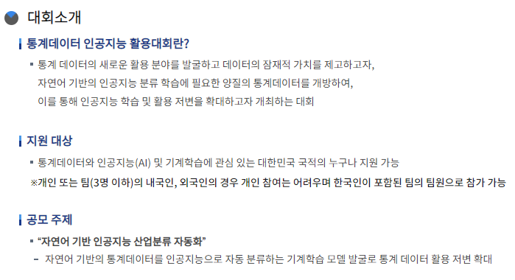
자연어 기반 인공지능 산업분류 자동화 경진대회
주관 및 주최 : 한국통계진흥원

Slide 2
Contents
01. 경진대회 소개
02. 아키텍쳐 개요
03. 결과 정리
04. Appendix

Slide 3
01
경진대회 소개

Slide 4
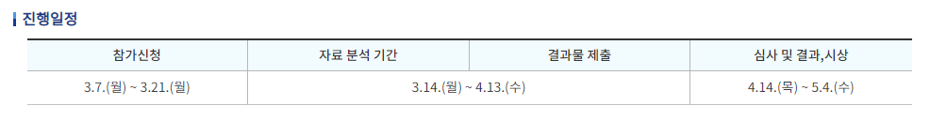
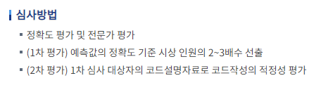
01
경진대회 소개

Slide 5


01
경진대회 소개 – 주요 특징
3개의 feature 이용해 3가지 target을 각각 분류하는 문제
각 targe은 의존성이 존재 (target1 ⊃ target2 ⊃ target3)
각 target 간 의존성을 고려한 모델설계가 필요

Slide 6
02
아키텍쳐 개요1 – Stage Learning
각 target에 대한 모델을 따로 학습시키고, 의존성이 있는 target의 모델은
의존된 target을 학습시킨 모델의 최종 output을 input에 결합하여 학습
NN Model
(target1)
Input1
softmax output
형태소분석 후 명사추출
(rhinoMorph 모듈 활용)
TF-IDF dense vector
NN Model
(target2)
Input2
softmax output
Input3
NN Model
(target3)

Slide 7
02
아키텍쳐 개요2 – Multi Task Learning
파라미터를 공유하는 모델을 생성하여 학습
(Tensorflow Recommendation System 내 예시 코드를 수정하여 활용)
Input1
Parameter-shared NN Model
(target1 , target2, target3)
형태소분석 후 명사추출
(rhinoMorph 모듈 활용)
TF-IDF dense vector
Input2
Input3

Slide 8
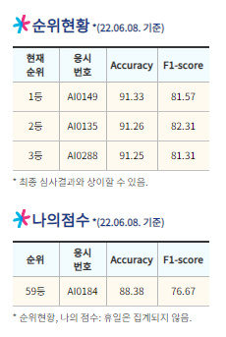
03
결과 정리
Multi Task Learning 방식으로 Accracy 88.38 달성
3가지 targe에 대해 하나의 모델로만 학습하여 상위권 score와 필적할 만한 성능을 보임
적은 파라미터로 높은 performance의 모델을 설계

Slide 9
감사합니다

Slide 10
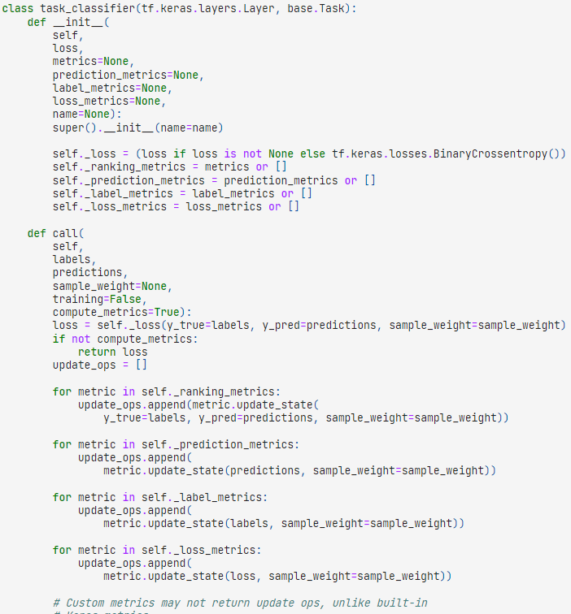
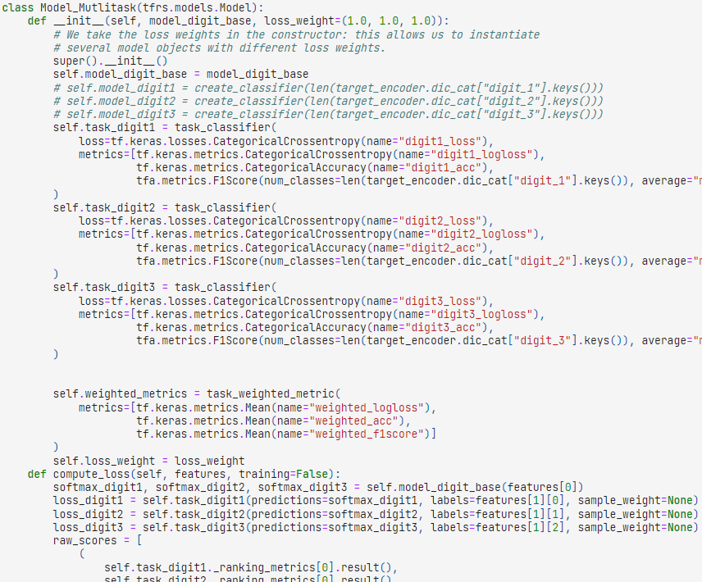
04
Appendix - 구현코드

